Slide 1
自製教材不求人 --清單及資料庫應用
太平國小 呂奎漢

Slide 2
蒐集單字庫
國中英文字彙參考表
分別將英文及中文
複製並貼到TXT檔

Slide 3
文字文件(UTF-8)
要記得將檔案編碼改為
UTF-8後儲存

Slide 4
STI(Scratch Transform IoT)
打開Transformer
開始STI課程囉

Slide 5
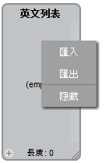
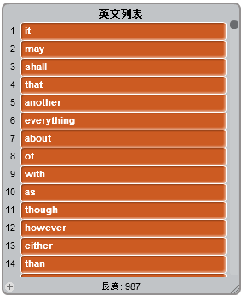
並分別匯入中文及英文TXT檔
建置「中文列表」
及「英文列表」兩個清單

Slide 6
確認兩邊的長度是否相同

Slide 7
自題庫中隨機挑選題目
指向題庫位置
自動朗讀題目

Slide 8
提問
檢查答案是否等於題目
如果相等就
否則就

Slide 9
判斷對錯，並將正確解答顯示出來

Slide 10
延伸練習
此專案還可以新增甚麼功能？
此專案還可以應用在哪個領域？

